Slide 1
Dasar Pemrograman
Aksi Sekuensial
Nurul Anisa Sri Winarsih, M. CS
nurulanisasw@dsn.dinus.ac.id
wa : 085 888 720 535
(Sertakan NAMA,NIM,& KELAS)

Slide 2
Outline DasPro
W | Pokok Bahasan
1 | Pendahuluan
2 | Tipe Data & Notasi algoritmik
3 | Perintah Dasar
4 | Aksi Sekuensial
5 | Analisa Kasus
6 | Analisa Kasus
7 | Review 1-6
8 | Ujian Tengah Semester
W | Pokok Bahasan
9 | Perulangan
10 | Perulangan
11 | Analisa Kasus & Perulangan
12 | Array
13 | Array
14 | Array Multidimensi
15 | Review 9-14
16 | Ujian Akhir Semester

Slide 3
Review Pertemuan 3
Konstanta
Nilai, literal yang diberi nama (constant PI : real = 3,14)
Assignment
Memberikan nilai kepada suatu variabel
Ekspresi
Rumus perhitungan dengan operan dan operator

Slide 4
Review Pertemuan 3
Menghitung luas sebuah trapesium (L) berdasarkan masukan a dan b yang merupakan panjang dua sisi sejajar trapesium dan h yang merupakan tinggi trapesium dengan rumus:
L = 1/2 * h * (a+b)
Judul Menghitung luas trapesium | Algoritma input(h, a, b) L ← (h*(a+b))/2 output(L)
Kamus L: float {luas trapesium} a: float {panjang sisi sejajar 1} b: float {panjang sisi sejajar 2} h: float {tinggi trapesium}

Slide 5
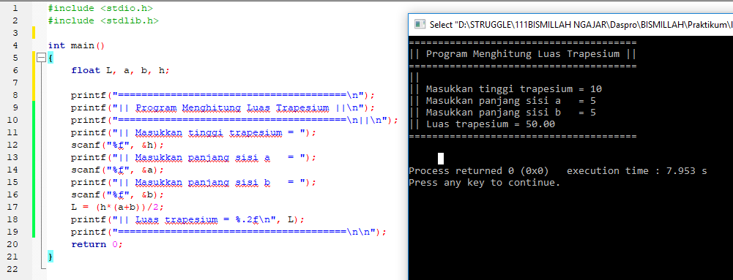
Review Pertemuan 3

Slide 6
Aksi Sekuensial
Nisa’ul Hafidhoh & Nurul Anisa Sri Winarsih

Slide 7
Aksi Sekuensial
Aksi sekuensial (sequential statement) adalah sederet instruksi primitive dan atau aksi yang akan dilaksanakan (dieksekusi) oleh komputer berdasarkan urutan penulisannya.
Initial State adalah kondisi awal yang harus dipenuhi
Final State adalah kondisi setelah instruksi / aksi terakhir

Slide 8
Penulisan
Aksi sekuensial dituliskan urut per baris
Dapat ditulis dalam satu baris dengan dipisahkan tanda titik koma (;)
Program Sekuensial1
{contoh sekuensial per baris}
Kamus
x : integer
y : real
Algoritma
input x
y = x/2
output y
Program Sekuensial1
{contoh sekuensial dengan ;}
Kamus
x : integer
y : real
Algoritma
input x; y = x/2
output y

Slide 9
Latihan 1
Terdapat sebuah nilai Rupiah (Rp). Hitung ekivalensinya terhadap kurs dollar ($) saat ini (15.000) !
Contoh Rp 75.000 akan menghasilkan $ 5
Initial State?
Nilai rupiah (Rp)
Final State?
Nilai dollar ($)

Slide 10
Latihan 2
Diketahui suhu dalam Celcius (C). Hitung ekivalensinya terhadap Fahrenheit (F)! Rumus: °F = °C × 1,8 + 32
Contoh 34,5°C akan menghasilkan 94,1°F
Initial State?
Suhu dalam Celcius (C)
Final State?
Suhu dalam Fahrenheit (F)

Slide 11
Latihan 3
Sebuah toko memberikan diskon 5% untuk barang yang dibeli. Buatlah algoritma untuk membaca harga barang (dalam Rp) kemudian menghitung diskon barang (5% harga barang dalam Rp). Hitung pula jumlah yang harus dibayarkan (dalam Rp).
Initial State?
Harga Barang
Final State?
Harga Bayar

Slide 12
Latihan 4
Terdapat sebuah bilangan bulat positif kurang dari satu juta (n). Hitung ekivalensinya terhadap hari jam menit detik!
Contoh n=309639 akan menghasilkan 3,14,0,39 yang artinya 3 hari 14 jam 0 menit 39 detik
Initial State?
Bilangan bulat positif (n)
Final State?
Hari, jam, menit, detik

Slide 13
Solusi Latihan 4

Slide 14
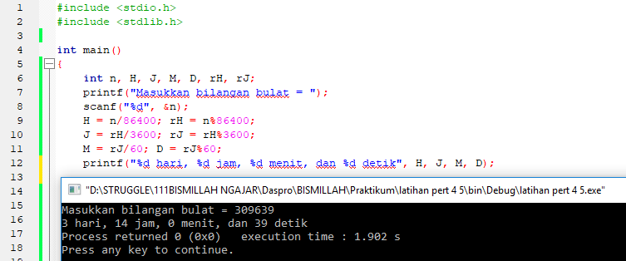
Solusi Latihan 4

Slide 15
Latihan 5
Terdapat sebuah bilangan bulat positif ribuan. Hitung angka ribuan, ratusan, puluhan, dan satuan!
Contoh n=5713 akan menghasilkan 5, 7, 1, 3 yang artinya 5 ribuan, 7 ratusan, 1 puluhan, 3 satuan
Initial State?
Bilangan bulat positif ribuan (n)
Final State?
Ribuan, ratusan, puluhan, dan satuan

Slide 16
Solusi Latihan 5
Program RIBUANRATUSANPULUHANSATUAN
{n integer, bilangan bulat positif ribuan}
{Harus dihitung Rib (Ribuan), Rat (Ratusan), Pul (Puluhan), Sat (Satuan), dan tuliskan hasilnya}
Kamus
n: integer [0000...9999] {data yang dibaca}
Rib: integer >= 0 {Ribuan, bilangan bulat positif}
Rat: integer >= 0 {Ratusan, bilangan bulat positif}
Pul: integer >= 0 {Puluhan, bilangan bulat positif}
Sat: integer >= 0 {Satuan, bilangan bulat positif}
Algoritma
input(n) {0000...9999}
Rib <-- n/1000
Rat <-- (n mod 1000)/100
Pul <-- (n mod 100)/10
Sat <-- n mod 10
output(Rib, Rat, Pul, Sat)

Slide 17
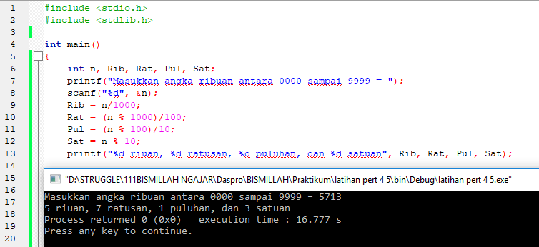
Solusi Latihan 5

Slide 18
Referensi
IL -Rev Tim Penyusun Materi KU1071/Pengantar Teknologi Informasi A
Inggriani Liem, IF-ITB, Diktat Pemrograman Prosedural (2007)

